Slide 1

manajemen LogistiK
Peralatan penanggulangan bencana
DIKLAT DASAR MANAJEMEN BENCANA
01
ROMALISDA SIHALOHO

Slide 2
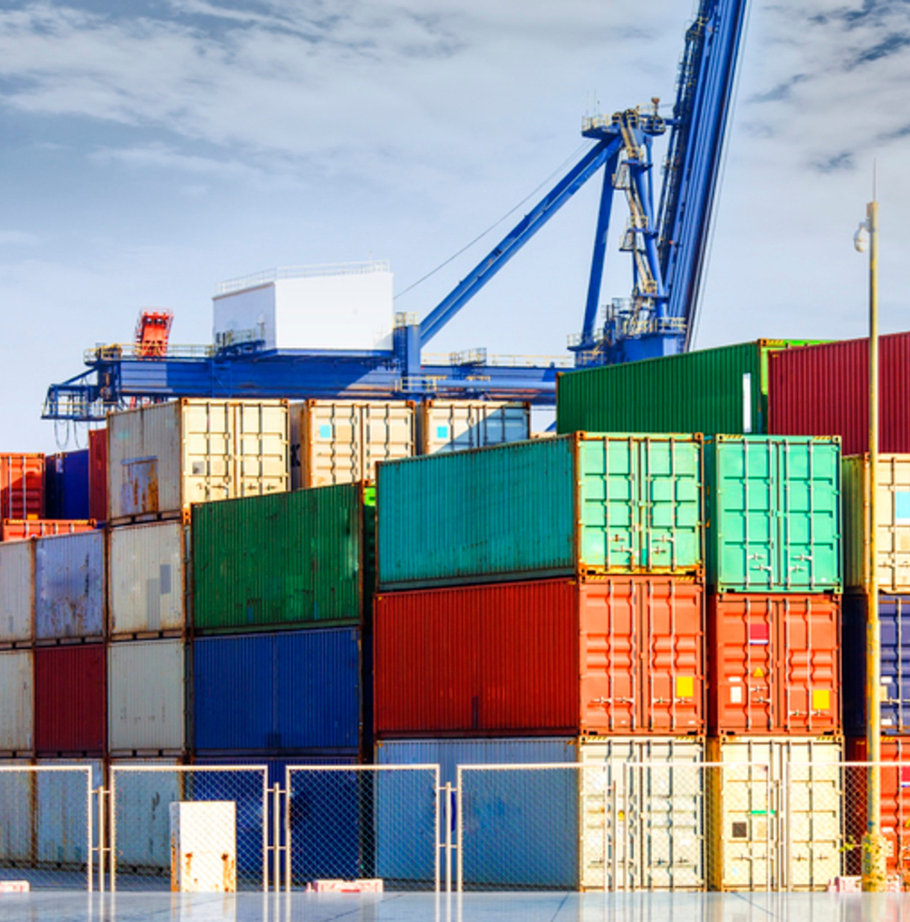

Arowwai Industries
TUJUAN DIKLAT
PESERTAꢀDAPAT:ꢀ
Menjelaskan manajemen logistik
Menjelaskan manajemen peralatan penanggulangan bencana
02

Slide 3
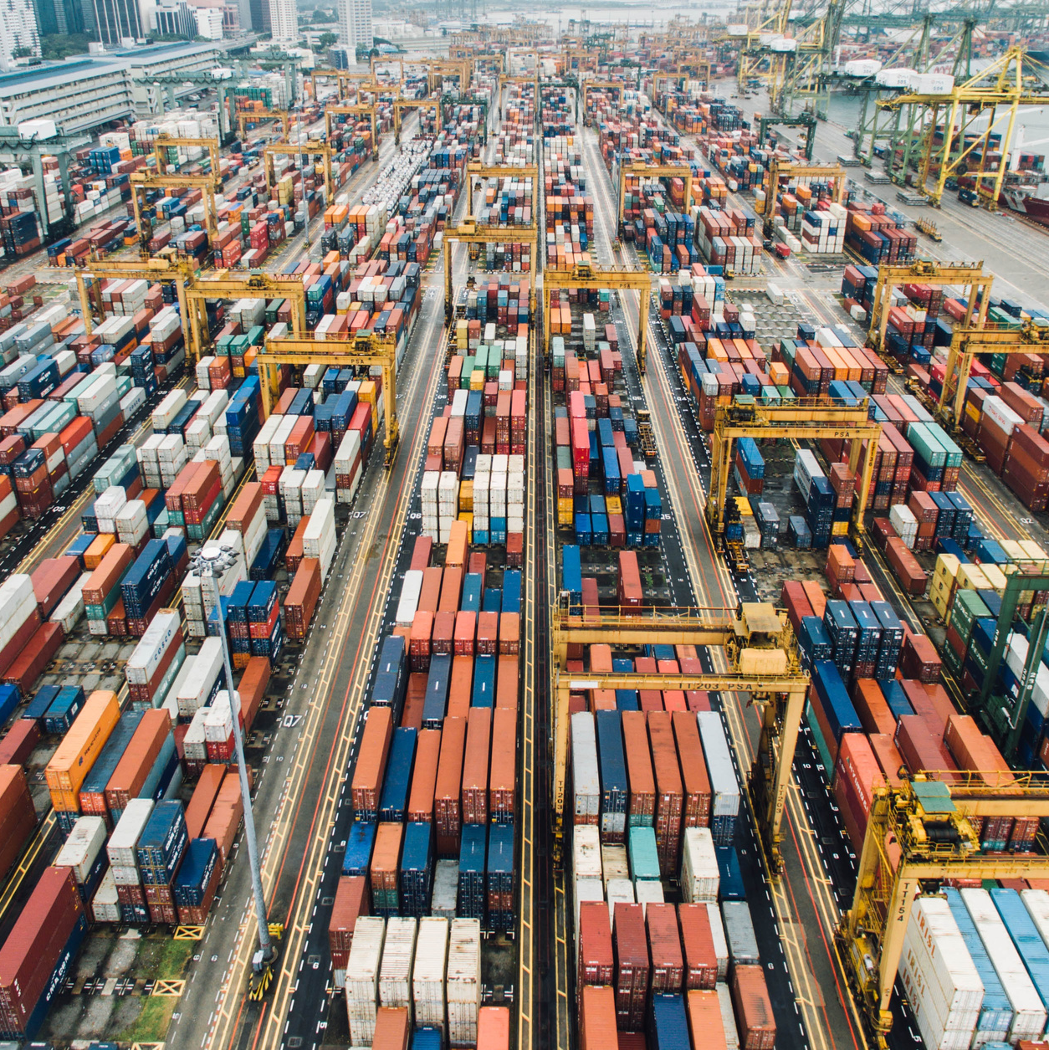
MATERI POKOK
  Manajemen Logistik
  Manajemen Peralatan penanggulangan bencana
03

Slide 4

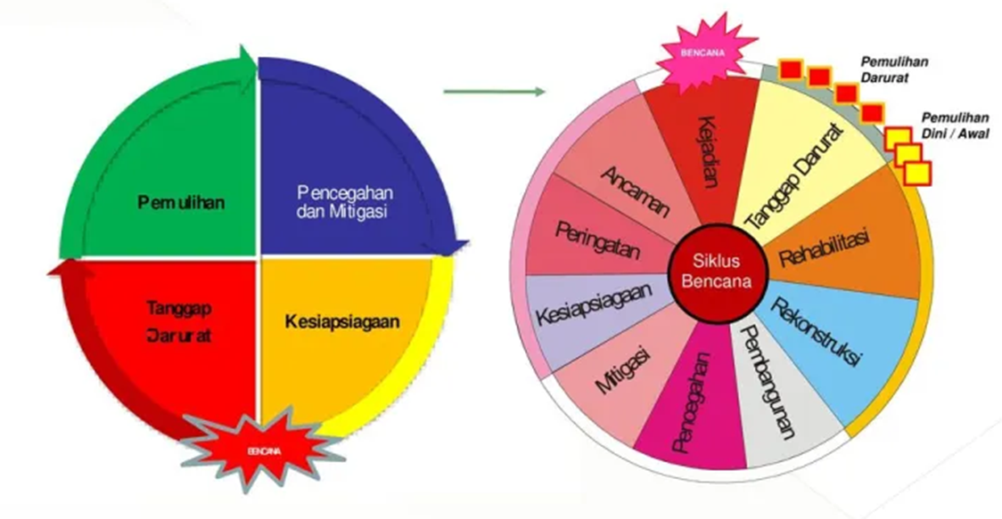
SIKLUS PENANGGULANGAN BENCANA
  SAR
  Kaji Cepat
  Mobilisasi Sumber Daya
  Bantuan
Pembangunan dan Perbaikan (Rehabilitasi dan Rekonstruksi)
  Pengamatan
  Perkiraan
  Menumpuk barang
  Rencana kontijensi
  Pengkajian Kapasitas
  Logistik
Pembelajaran Terbaik Pencegahan
04

Slide 5
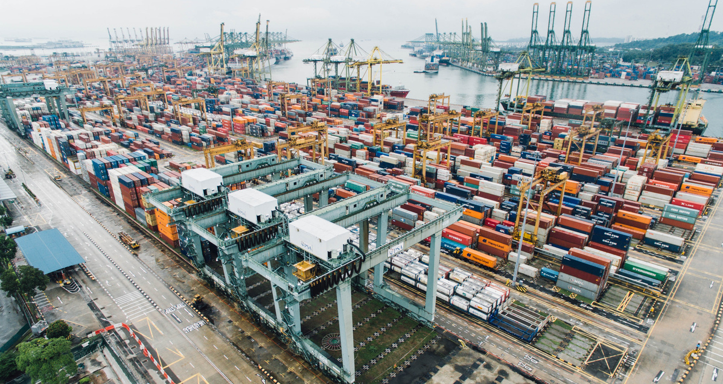
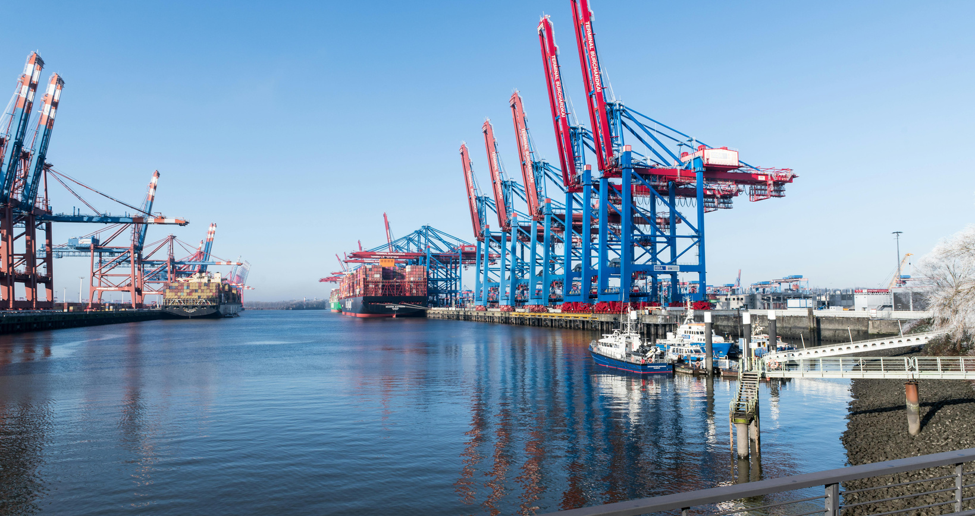
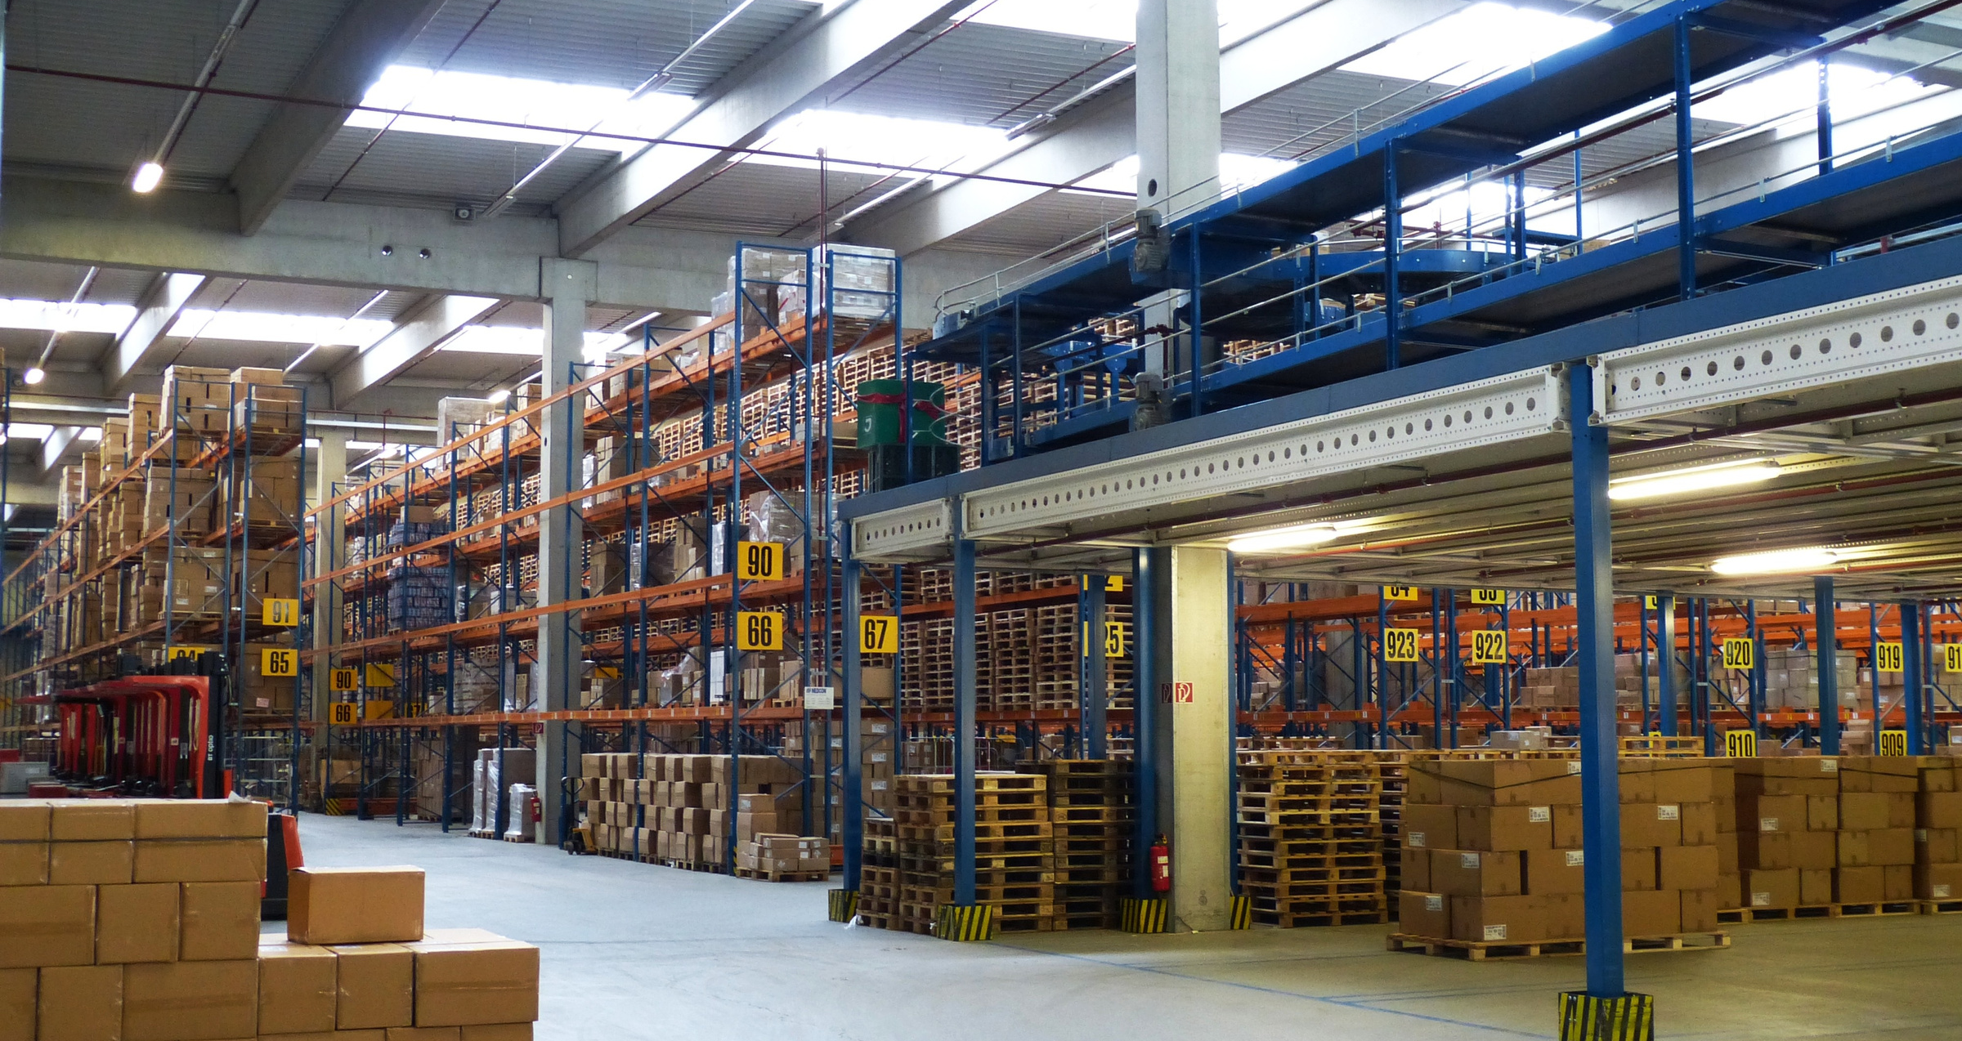
Arowwai Industries
dasar hukum manajemen logistik dalam pb
Undang-Undang Republik Indonesia Nomor
24 Tahun 2007 tentang Penanggulangan
Bencana, khususnya dalam Pasal 6 dan 8,
mengamanatkan bahwa Pemerintah dan
Pemerintah Daerah bertanggung jawab dalam
penyelenggaraan penanggulangan bencana,
yang antara lain adalah memberikan
perlindungan pada masyarakat dari dampak
bencana, dan pemulihan kondisi dari dampak
bencana, termasuk di dalamnya adalah
bantuan logistik pada saat status keadaan
darurat.
05

Slide 6
PERATURAN BNPB TERKAIT LOGISTIK PERALATAN
BNPB sejak didirikan pada tanggal 26 Januari 2008 telah melahirkan beberapa peraturan dan
pedoman terkait logistik dan peralatan antara lain (sesuai urutan nomor dan tahun diterbitkannya):ꢀ
  PERKA BNPB NOMOR 13 TAHUN 2008 TENTANG PEDOMAN MANAJEMEN LOGISTIK DAN PERALATAN P (sudah dicabut dan dinyatakan tidak berlaku);
  PERKA BNPB NOMOR 4 TAHUN 2009 TENTANG PEDOMAN BANTUAN LOGISTIK;
  PERKA BNPB NOMOR 5 TAHUN 2009 TENTANG BANTUAN PERALATAN;
  PERKA BNPB NOMOR 6 TAHUN 2009 TENTANG PEDOMAN PERGUDANGAN;
  PERKA BNPB NOMOR 17 TAHUN 2009 TENTANG PEDOMAN STANDARISASI PERALATAN;
  PERKA BNPB NOMOR 18 TAHUN 2009 TENTANGPEDOMAN STANDARISASI LOGISTIK;
  PERKA BNPB NOMOR 18 TAHUN 2010 TENTANG PEDOMAN DISTRIBUSI BANTUAN LOGISTIK DAN PERALATAN PB;
  PERKA BNPB NOMOR 19 TAHUN 2010 TENTANG PEDOMAN PENGHAPUSAN LOGISTIK DAN PERALATAN;
  PERKA BNPB NOMOR 10 TAHUN 2011 TENTANG PEDOMAN INVENTARISASI LOGISTIK PB;
  PERKA BNPB NOMOR 20 TAHUN 2011 TENTANG PEDOMAN MONITORING DAN EVALUASI MANAJEMEN LOGISTIK PB;
  PERKA BNPB NOMOR 21 TAHUN 2011 TENTANG PEDOMAN MONITORING DAN EVALUASI MANAJEMEN PERALATAN PB;
  PERKA BNPB NOMOR 10 TAHUN 2012 TENTANG PENGELOLAAN BANTUAN LOGISTIK PADA SAAT KEADAAN DARURAT;
  PERKA BNPB NOMOR 16 TAHUN 2012 TENTANG PEDOMAN PENGELOLAAN GUDANG LOGISTIK DAN PERALATAN DALAM STATUS KEADAAN DARURAT BENCANA;
  PERKA BNPB NOMOR 2 TAHUN 2014 TENTANG PETUNJUK PELAKSANAAN PENGGUNAAN PERALATAN KHUSUS PB;
  PERATURAN BNPB NOMOR 4 TAHUN 2018 TENTANG SISTEM MANAJEMEN LOGISTIK
06

Slide 7
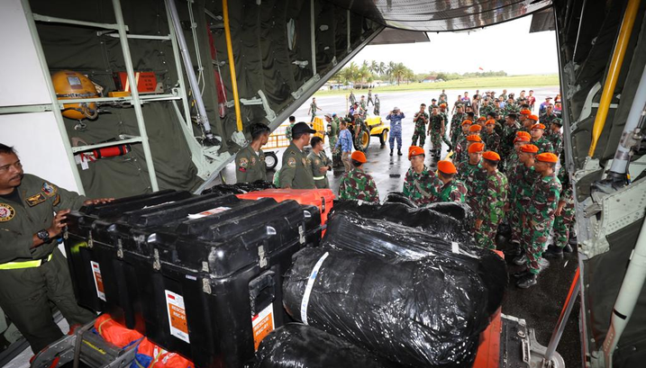
Arowwai Industries
BANTUAN LOGISTIK PADA SITUASI DARURAT
Foto: dok. BNPB
1
3
Pemenuhan kebutuhan logistik masyarakat terdampak menjadi salah satu issueꢀterpenting diꢀmasaꢀtanggap darurat
Sheu (2007a),ꢀmendefinisikan logistik saat darurat sebagai “aꢀprocessꢀofꢀplanning,ꢀmanagingꢀandꢀcontrollingꢀtheꢀ
efficientꢀflowsꢀofꢀrelief,ꢀinformation,ꢀandꢀservicesꢀfromꢀtheꢀpointꢀofꢀoriginꢀtoꢀtheꢀpointsꢀofꢀdestinationꢀtoꢀmeetꢀtheꢀ
urgentꢀneedsꢀofꢀtheꢀaffectedꢀpeopleꢀunderꢀtheꢀemergencyꢀconditions”ꢀ(sebuah prosesꢀperencanaan,ꢀpengelolaan
dan pengawasan terhadap aliran bantuan yangꢀefisien,ꢀinformasi,ꢀdan layanan dari titik asal ke titik tujuan dalam
rangka memenuhi kebutuhan mendesak masyarakat terdampak pada kondisi darurat).ꢀ
2
Menurut I.N.ꢀPujawan etꢀalꢀ(2009)ꢀ“logisticsꢀinꢀDROꢀ(DisasterꢀReliefꢀOperations)ꢀ
contextꢀincludeꢀsuchꢀactivitiesꢀasassessing demand,ꢀprocuringꢀgoods,ꢀdeterminingꢀprioritiesꢀ
asꢀwellꢀasꢀreceiving,ꢀsorting,ꢀstoring,ꢀtracingꢀandꢀtrackingꢀdeliveries”ꢀ(Logistik dalam operasi kedaruratan bencana meliputi kegiatan seperti identifikasi
kebutuhan,ꢀpengadaan barang,ꢀmenentukan prioritas serta menerima,ꢀmenyortir,ꢀmenyimpan,ꢀmelacak,ꢀdan melakukan pengiriman).ꢀ
07

Slide 8

aktivitas 1
3
2
Setelah selesai, secara bergiliran peserta menunjukkan kertas yang telah ditulis dan menunjukkan ke layar komputer Yang telah dituliskan sesuai kriteria
(Logistik/Peralatan)
1
Di kertas tersebut tuliskan sebanyak-banyaknya kata atau hal Yang teringat ketika mendengar
Kata LOGISTIK dan PERALATAN
setiap peserta mencari kertas

Slide 9
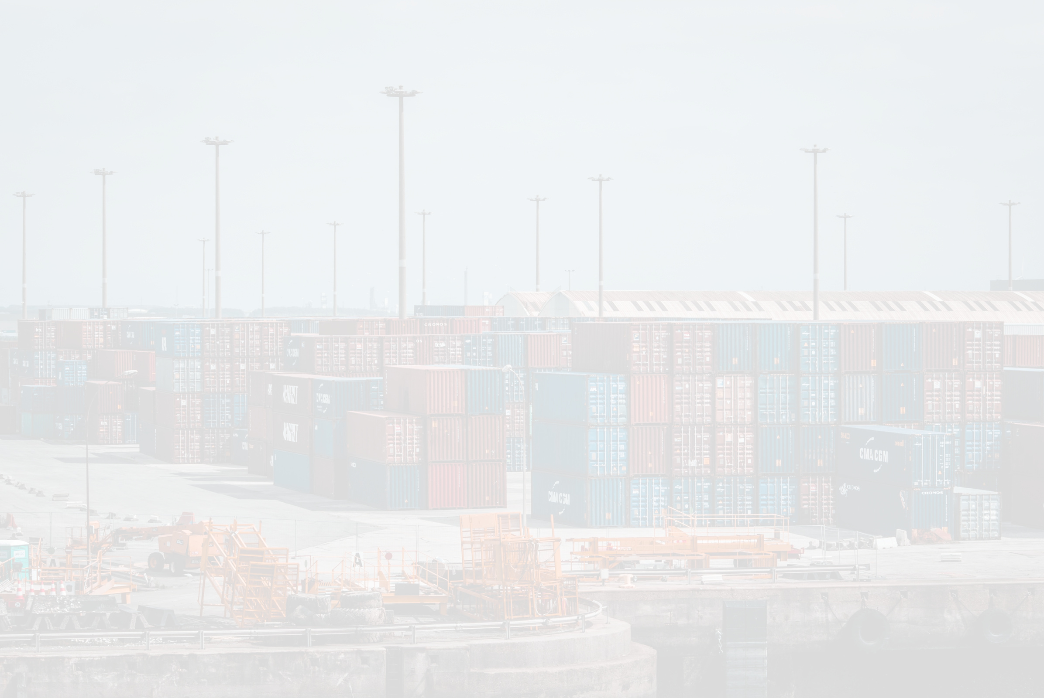
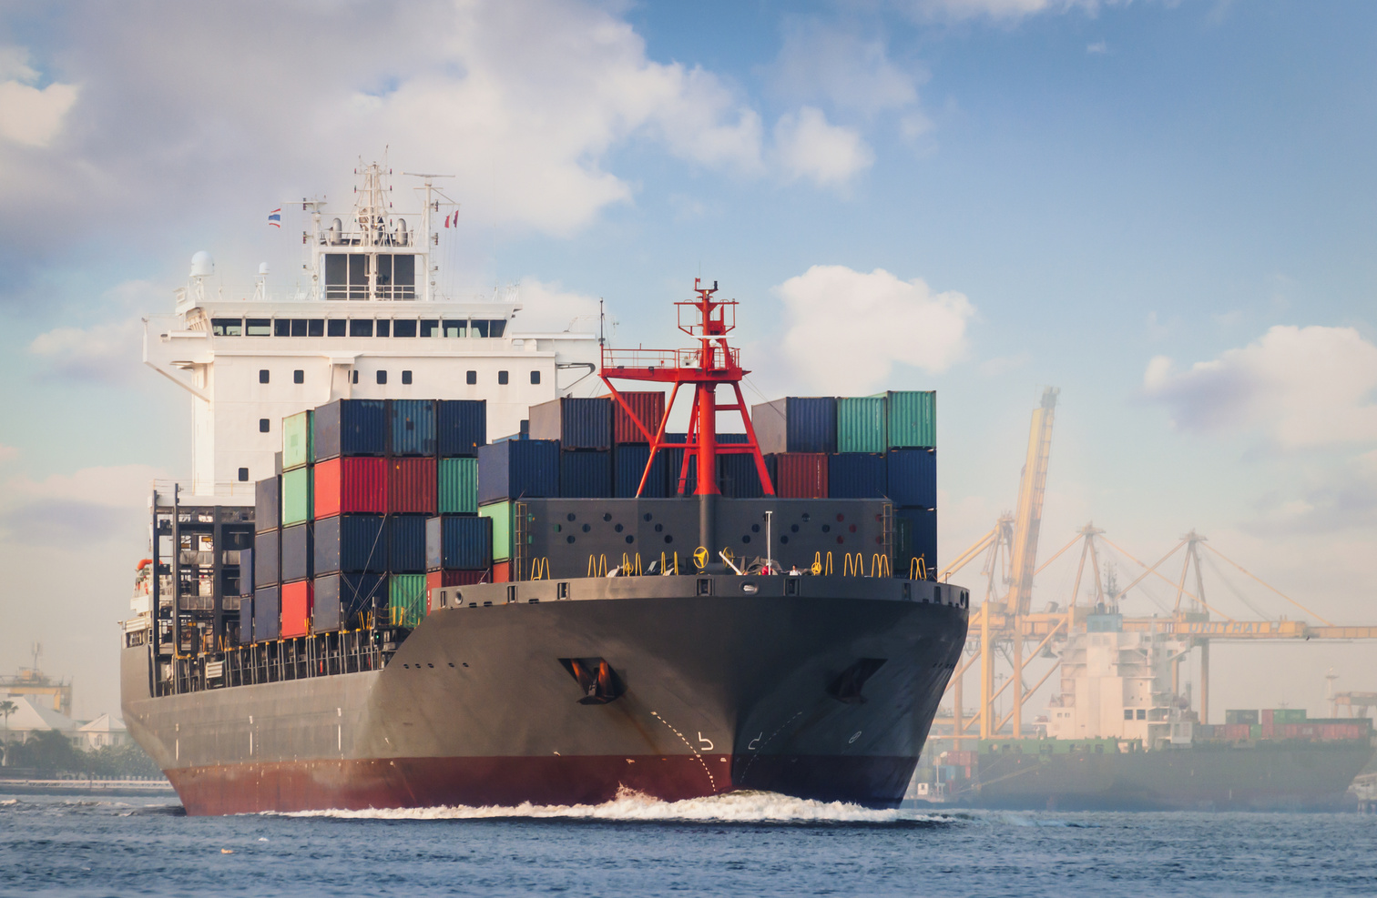

Logistik adalah barang untuk pemenuhan kebutuhan dasar
seperti pangan, sandang, papan, dan turunannya dalam rangka
penanggulangan bencana.
PENGERTIAN
LOGISTIK
Pasal 1, Peraturan BNPB Nomor 4/2018
Logistik adalah sesuatu yang berwujud dan dapat digunakan untuk memenuhi kebutuhan dasar hidup manusia yang terdiri
dari atas sandang,pangan dan papan atau turunannya. Termasuk dalam kategori logistik adalah barang habis pakai
atau dikonsumsi,misalnya sembako (sembilan bahan pokok), obat, pakaian dan kelengkapannya, air, jas tidur dan sebagainya.
(PERKA NO.4 TAHUN 2009 TENTANG PEDOMAN BANTUAN LOGISTIK)

Slide 10
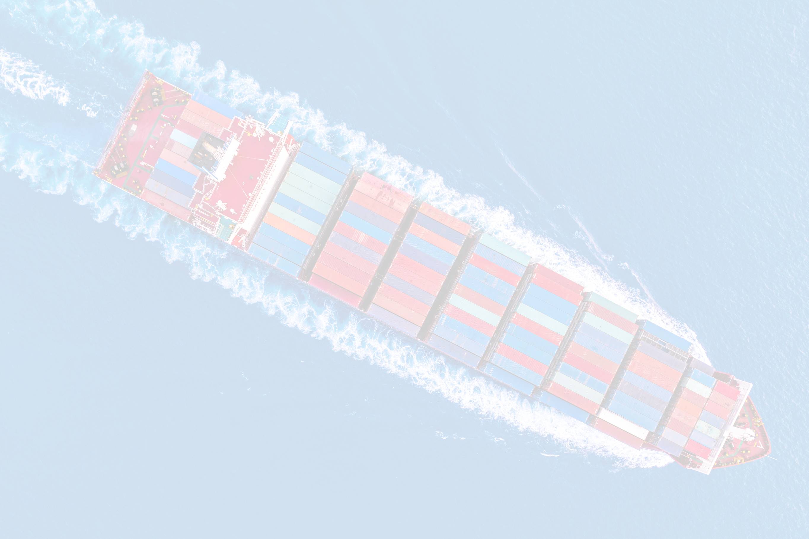
SUMBER
BANTUAN LOGISTIK
MASYARAKAT
PEMERINTAH
LEMBAGA USAHA
LEMBAGA USAHA
PERATURAN KEPALA BADAN NASIONAL PENANGGULANGAN BENCANA
NOMOR 4 TAHUN 2009 TENTANG PEDOMAN BANTUAN LOGISTIK

Slide 11
KOMERSIAL
JENIS JENIS
LOGISTIK
MILITER
KEMANUSIAAN

Slide 12
LOGISTIK
KEMANUSIAAN
Manajemen logistik untuk penanggulangan bencana dikenal dengan logistik kemanusiaan (humanitarian logistics) atau sering disebut juga dengan logistik bantuan kemanusiaan.
Logistik bantuan kemanusiaan merupakan kegiatan perencanaan, pelaksanaan dan pengendalian aliran bantuan kemanusiaan secara efisien, hemat biaya dan penyimpanan bantuan kemanusiaan serta informasi terkait, dari titik asal ketitik konsumsi untuk tujuan mengurangi penderitaan korban bencana. (Thomas dan Kopczak, 2005)
Secara singkat, logistik bantuan kemanusiaan adalah proses dan sistem yang terlibat dalam memobilisasi orang, sumber daya, keterampilan dan pengetahuan untuk membantu orang-orang yang rentan terkena dampak bencana. (VanWassenhove, 2006)

Slide 13
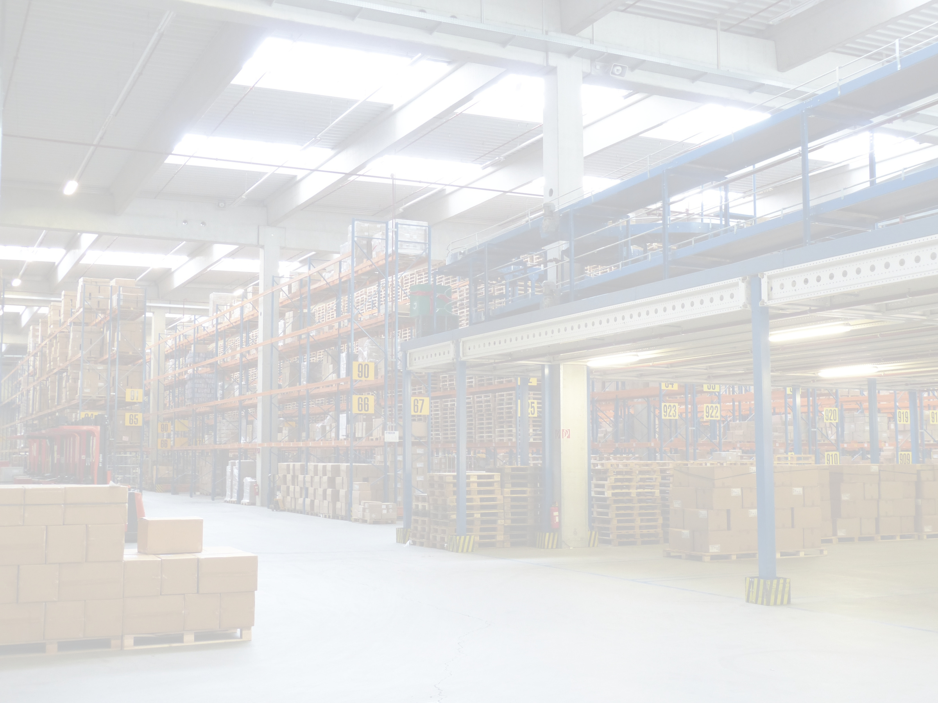
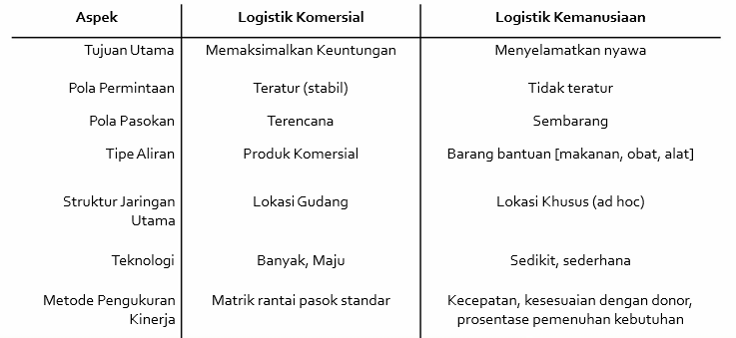
PERBEDAAN
ASPEK LOGISTIK

Slide 14
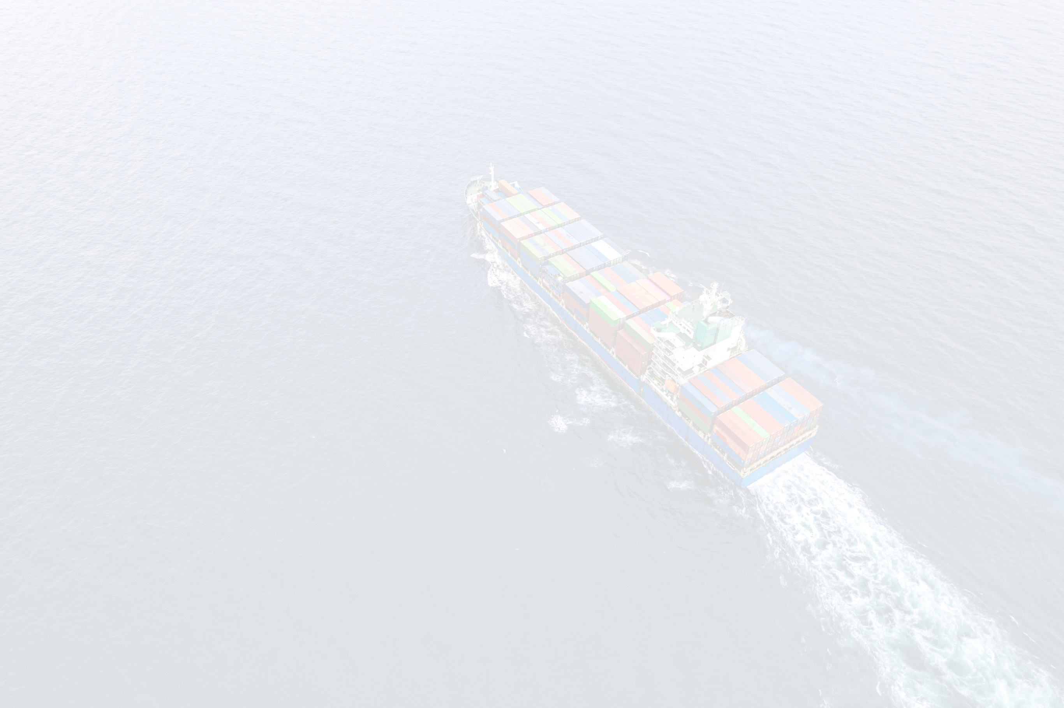
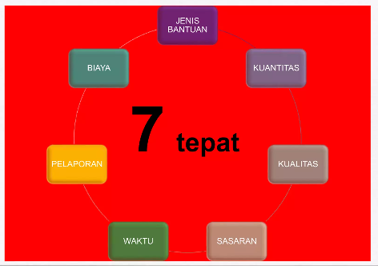
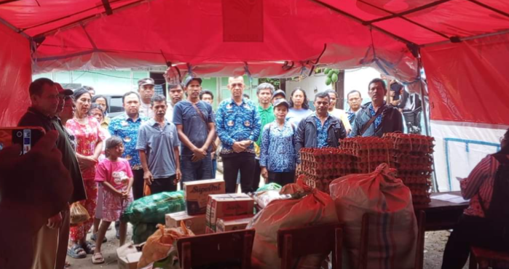
PRINSIP
LOGISTIK
KEMANUSIAAN
TEPAT

Slide 15
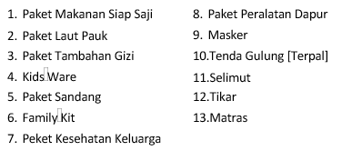
13 JENIS
BANTUAN LOGISTIK
BNPB

Slide 16
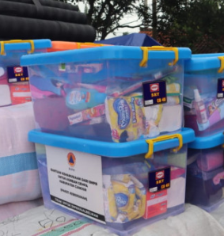
PAKET MAKANAN
SIAP SAJI
Nasi Opor Ayam
Nasi Ikan TunaGoreng
Nasi Rendang Daging

Slide 17

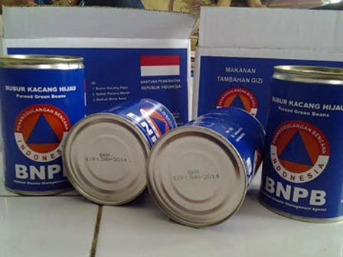
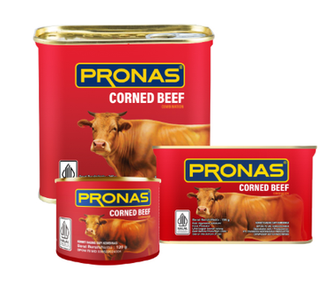
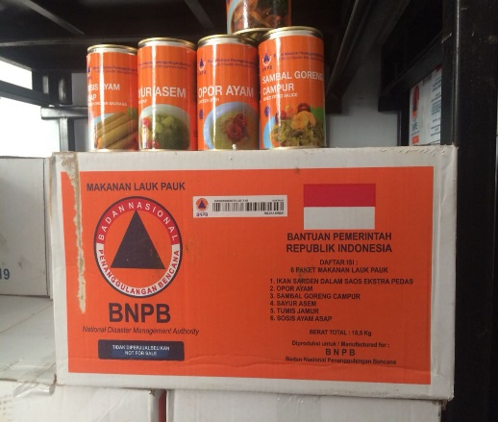
PAKET
LAUK PAUK
Kornet Daging Sapi
Gulai Ayam
Sambal Goreng Pete
Udang, Tumis Jamur
Ikan Sarden
Sayur Asem

Slide 18


PAKET
TAMBAHAN GIZI
Bubur Kacang Merah
Bubur Kacang Hijau
Buah Campur
susu kedelai

Slide 19


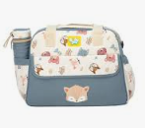
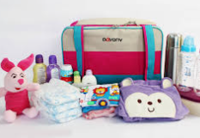
PAKET
KIDZ WARE
Handuk Bayi
BabyOil dengan Telon
Minyak Kayu Putih
Perlengkapan Mandi
Sabun mandi bayi & shampo
Lotion Bayi
Bedak Bayi
Selimut Bayi
Botol Susu
Baju Bayi
Gendongan Bayi
Sikat Gigi Balita
Pasta Gigi Balita
Perlak Bayi
Tas Bayi
Diaper isi 8 pcs
Tas Packing

Slide 20
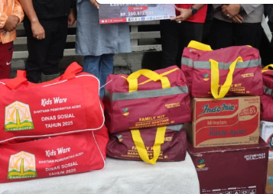
PAKET
SANDANG
LAKI-LAKI DEWASA
• SARUNG
• CELANA PENDEK
• KAOS KERAH DEWASA
• PAKAIAN DALAM
ANAK LAKI-LAKI
• KAOS KERAH PENDEK
• CELANA PENDEK
• PAKAIAN DALAM
PEREMPUAN DEWASA
• DASTER
• KAIN BATIK PANJANG
• BAJU BLOUSE
• PAKAIAN DALAM
ANAK PEREMPUAN
• BLOUSE TERUSAN
• PAKAIAN DALAM

Slide 21
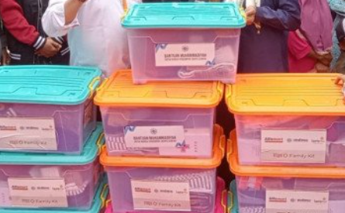
FAMILY
KIT
Sabun Mandi
Sikat Gigi + Pasta Gigi
Shampo
Handuk Kecil
Handuk Dewasa
Pembalut
Paket P3K
Jas Hujan Dewasa
Jerigen Lipat
Senter Emergency
Container Box

Slide 22
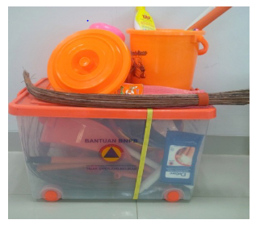
PAKET
KESEHATAN KELUARGA
Tisu Muka Kering
Pembersih Lantai
Lotion Anti Nyamuk
HandGel Antiseptik
Kain Pel
Lap Chamois
Ember Plastik
Gayung Plastik
PENGKI PLASTIK
SARUNG TANGAN KARET
SIKAT LANTAI PLASTIK
SAPU NYLON
SAPU LIDI
PLASTIK SAMPAH
CONTAINER BOX

Slide 23
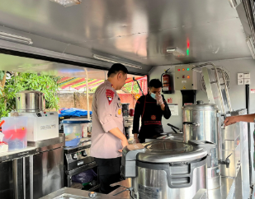
PAKET
PERALATAN DAPUR
Wajan Alumunium
Sodet Gagang Kayu
Sodet Saringan
Teko Alumunium
Tempat Nasi
Piring Melamin
Gelas Melamin
Sendok Makan
Centong Sayur
Centong Nasi
Dandang / Panci Serbaguna
Serbet / Lap Piring
Sabun Colek
Busa Cuci / Spon
Container Box

Slide 24
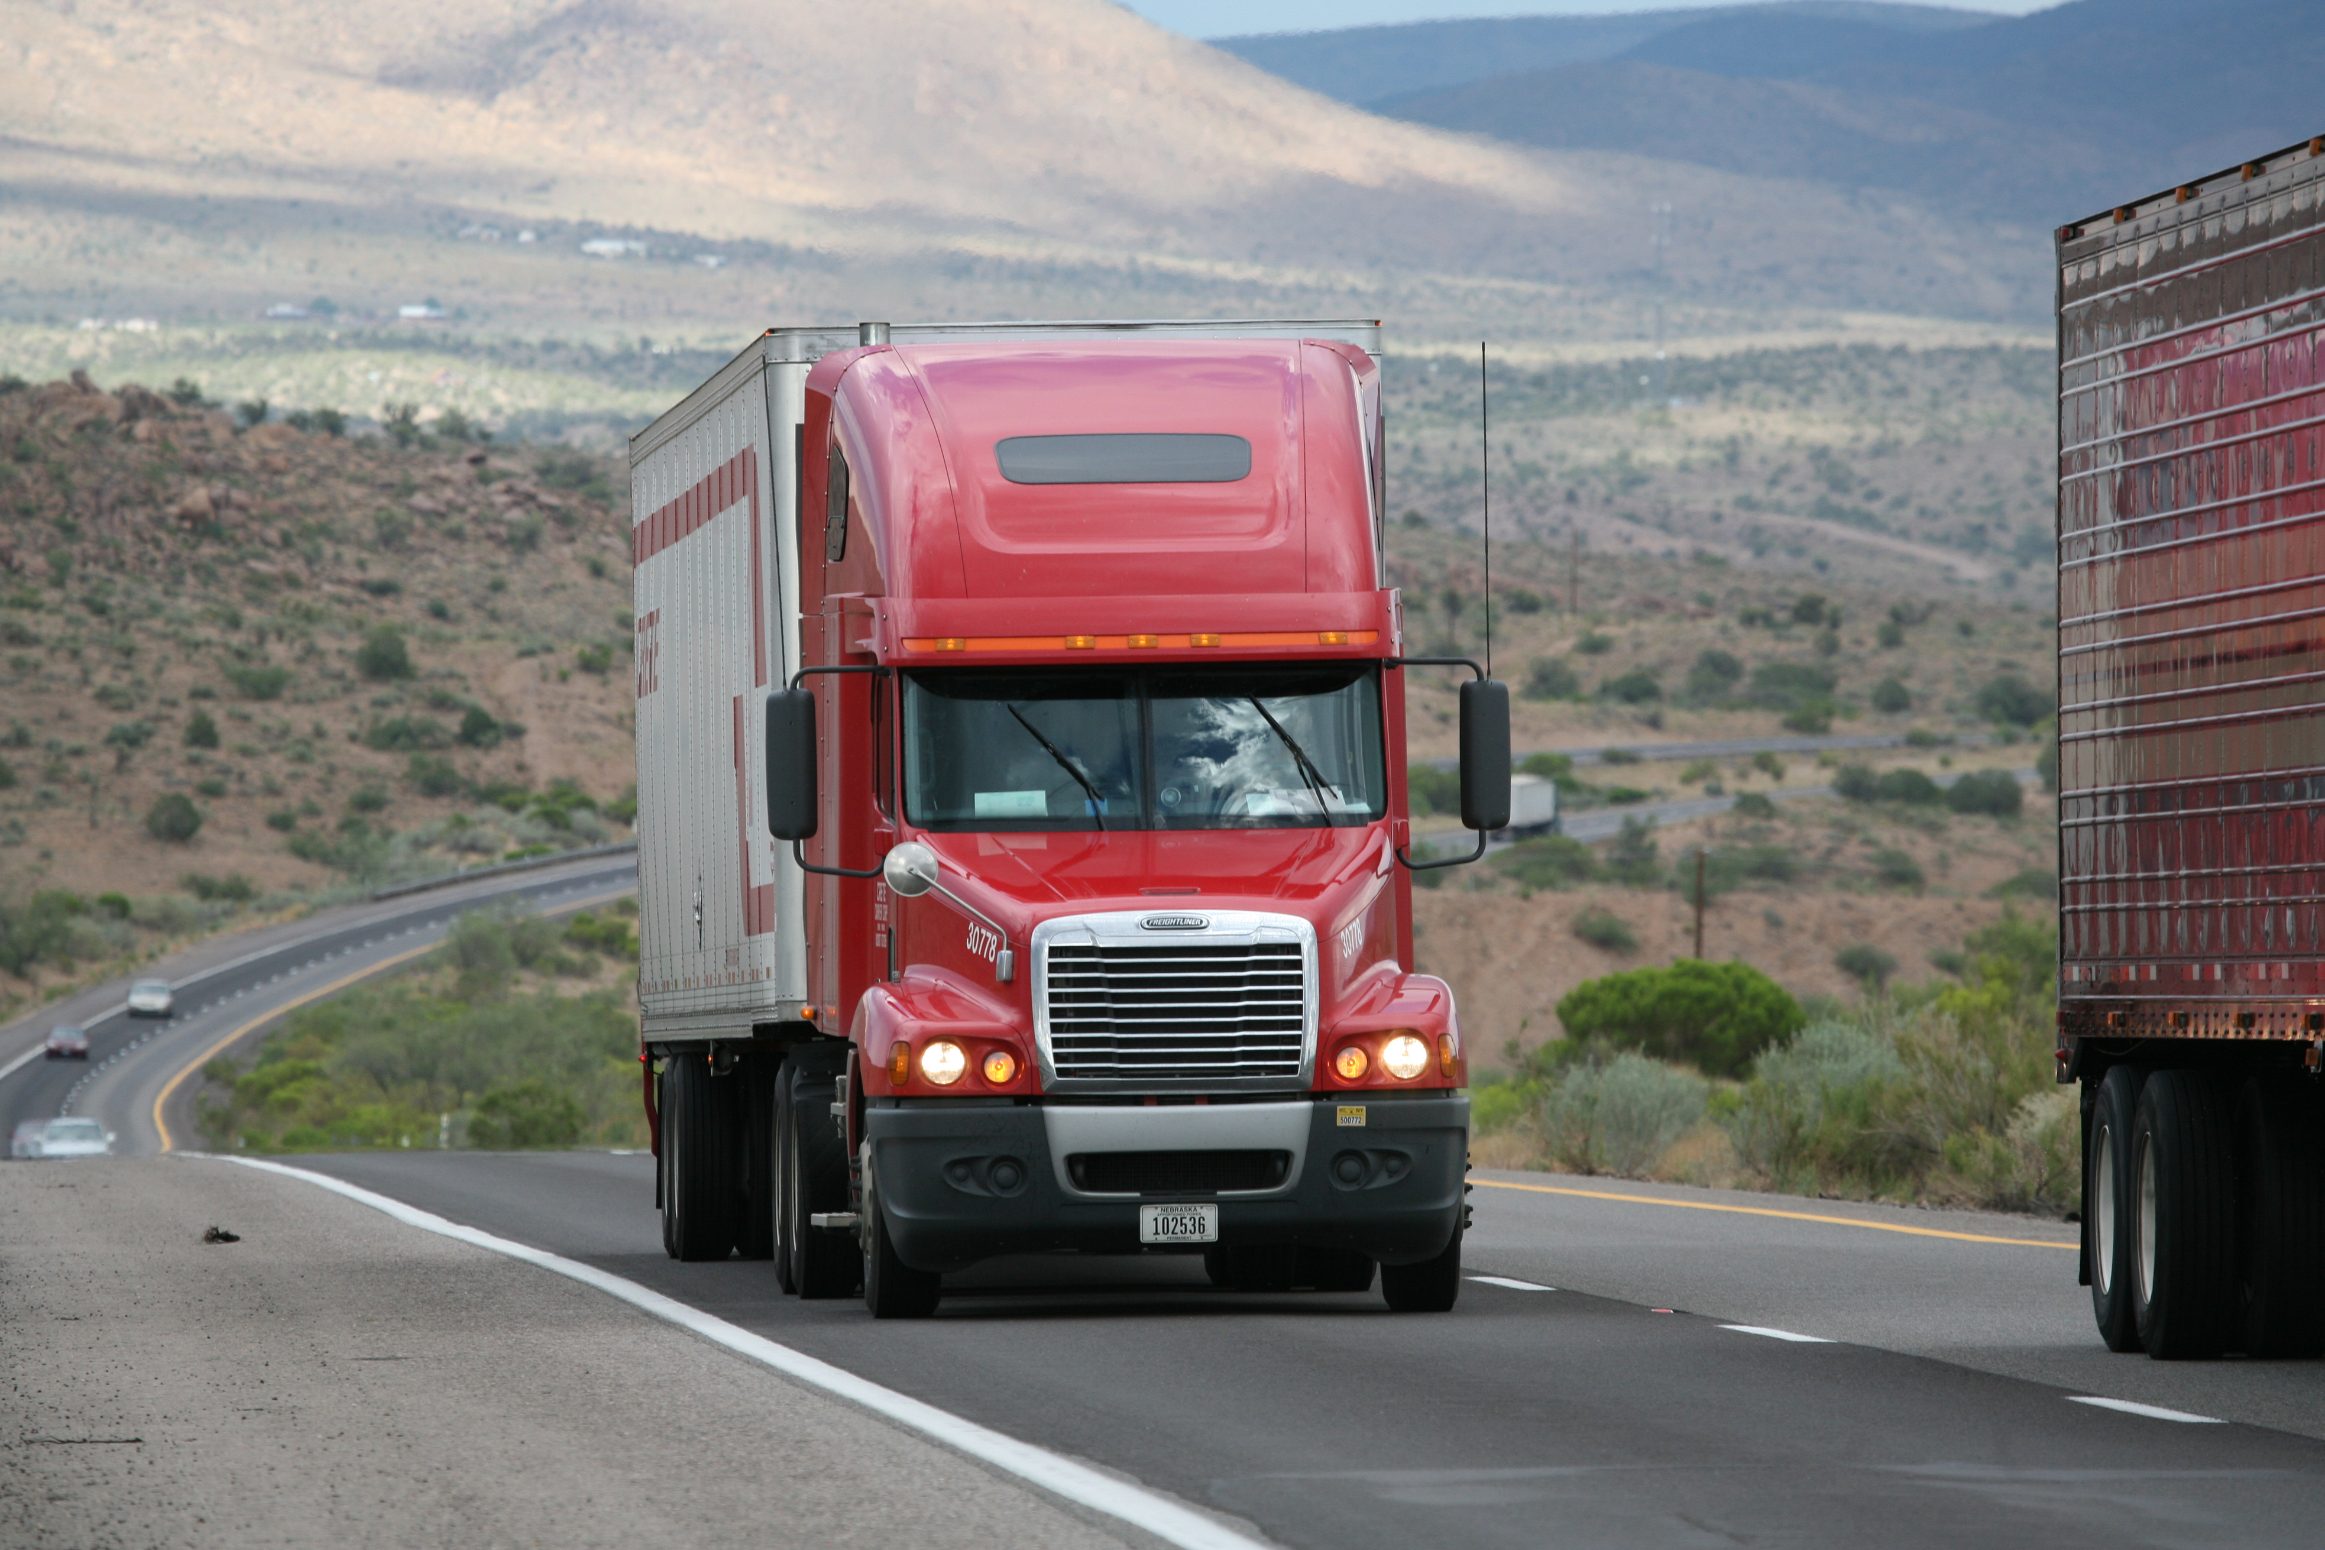
PENGERTIAN
PERALATAN
Peralatan adalah segala bentuk alat yang dapat
dipergunakan untuk melakukan pencarian, penyelamatan, dan evakuasi masyarakat terdampak bencana, membantu pemenuhan kebutuhan dasar untuk pemulihan segera sarana prasarana vital
Pasal 1, Peraturan BNPB Nomor 4/2018
PERALATAN ADALAH SEGALA BENTUK ALAT YANGꢀDAPAT
DIPERGUNAKAN UNTUK MEMBANTU PENCARIAN,ꢀPENYELAMATAN
DAN EVAKUASI MASYARAKAT YANG TERKENA BENCANA,MEMBANTU
PEMENUHAN KEBUTUHAN DASAR DAN UNTUK PEMULIHAN SEGERA
PRASARANA DAN SARANA VITAL. PERALATAN MERUPAKAN BARANG
ASET YANGꢀHARUS TERCATAT DALAM BARANG MILIK NEGARA BARANG MILIK DAERAH.
PERKA BNPB NO. 3 TAHUN 2014 TENTANG PETUNJUK PERALATAN OPERASIONAL GUDANG PERALATAN PENANGGULANGAN BENCAN

Slide 25
SUMBER BANTUAN
PERALATAN
PERATURAN KEPALA BADAN NASIONAL PENANGGULANGAN ENCANA NOMOR 5 TAHUN 2009 TENTANG PEDOMAN
BANTUAN PERALATAN
01
MASYARAKAT
02
PEMERINTAH
03
LEMBAGA USAHA
04
PEMERINTAH DAERAH

Slide 26
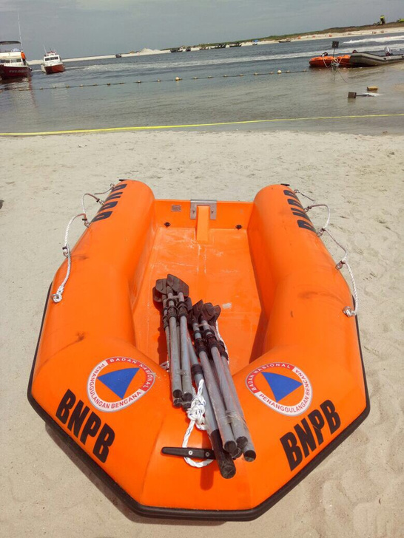
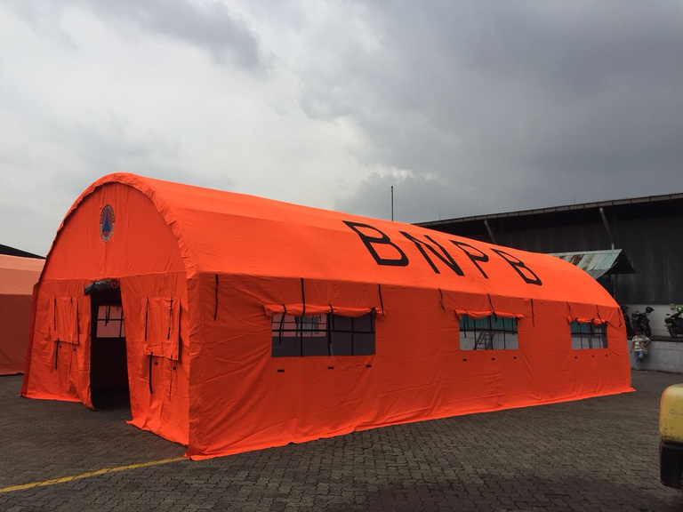
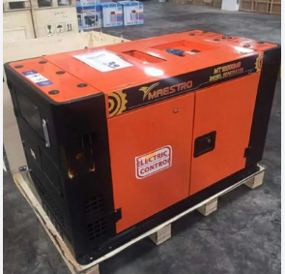
CONTOH PERALATAN DASAR

Slide 27
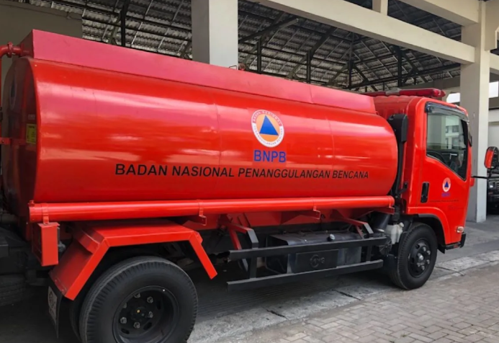
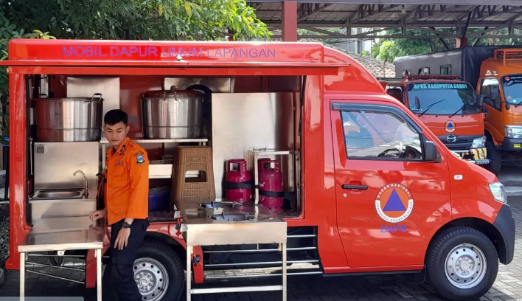
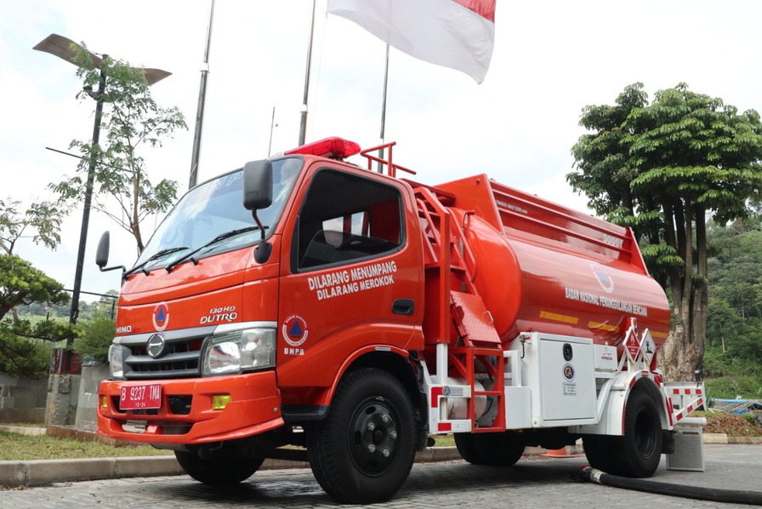
CONTOH PERALATAN PENDUKUNG

Slide 28
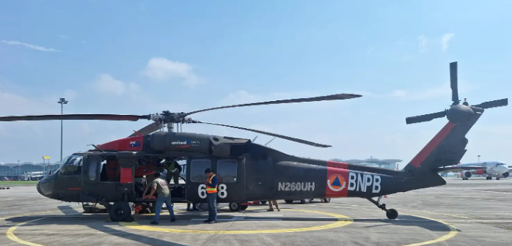
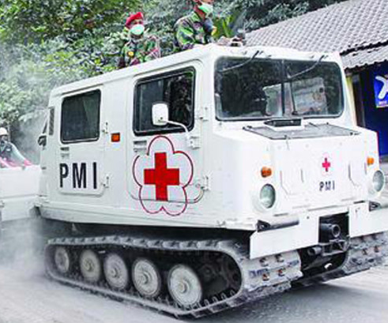
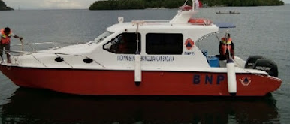
CONTOH PERALATAN KHUSUS

Slide 29
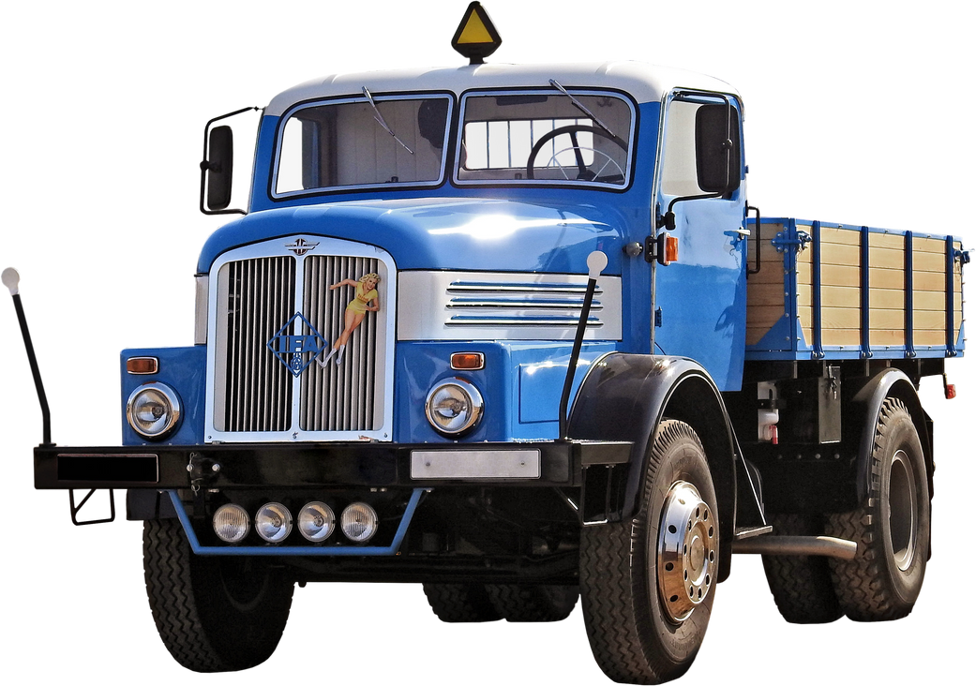
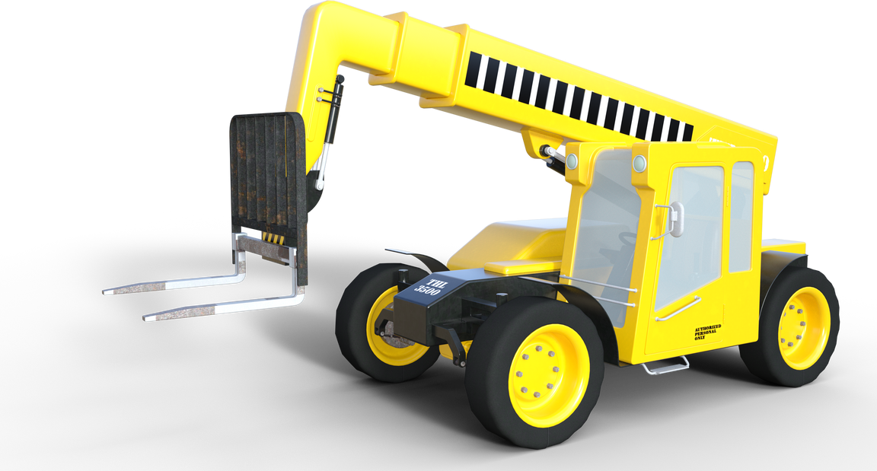
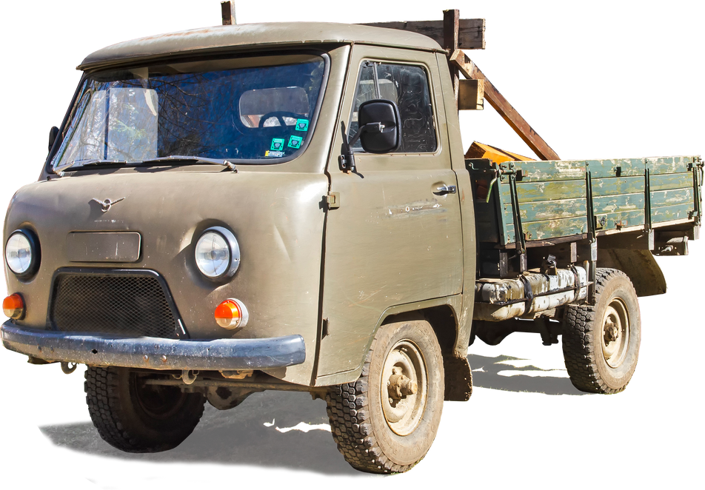
TANTANGAN DALAM SISTEM LOGISTIK KEBENCANAAN
Rantai pasokan logistik yang panjang.
Prosedur birokratis yang rumit, terutama terkait dengan bea cukai.
Konektivitas pelayaranyang masihlemah.
Pelayanandan operasional pelabuhan yangbelumefisien.
Parahnyakonektivitas disekitar wilayah terdampak.
Masih besarnya beban sektor penerbangan.
Masih terbatasnyakonektivitas jalur internasional.
Serta lemahnya koordinasi antara pemerintah pusat dan daerah dalam penanganan logistik kebencanaan.

Slide 30
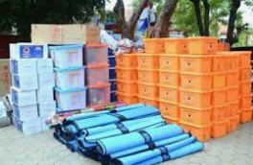
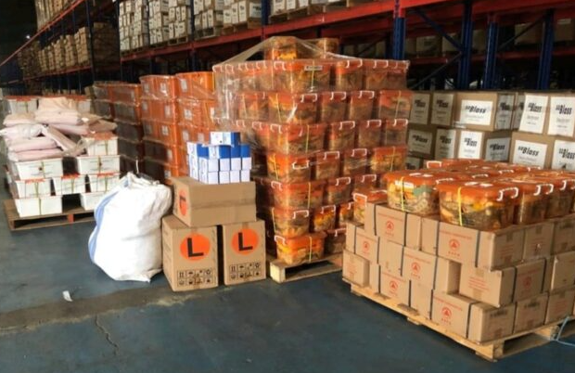
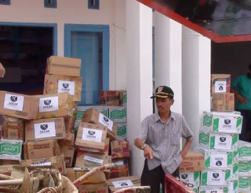
TANTANGAN DALAM LOGISTIK KEBENCANAAN
Harga komoditas yang diperlukan relatiftinggi.
Kapasitas dan kemampuan penyedia layanan dan
komoditas logistik terbatas.
Kapasitas SDM pengelolaan logistik masih rendah
Keterbatasan pemanfaatan teknologi dalam
pengelolaan logistik kebencanaan.

Slide 31
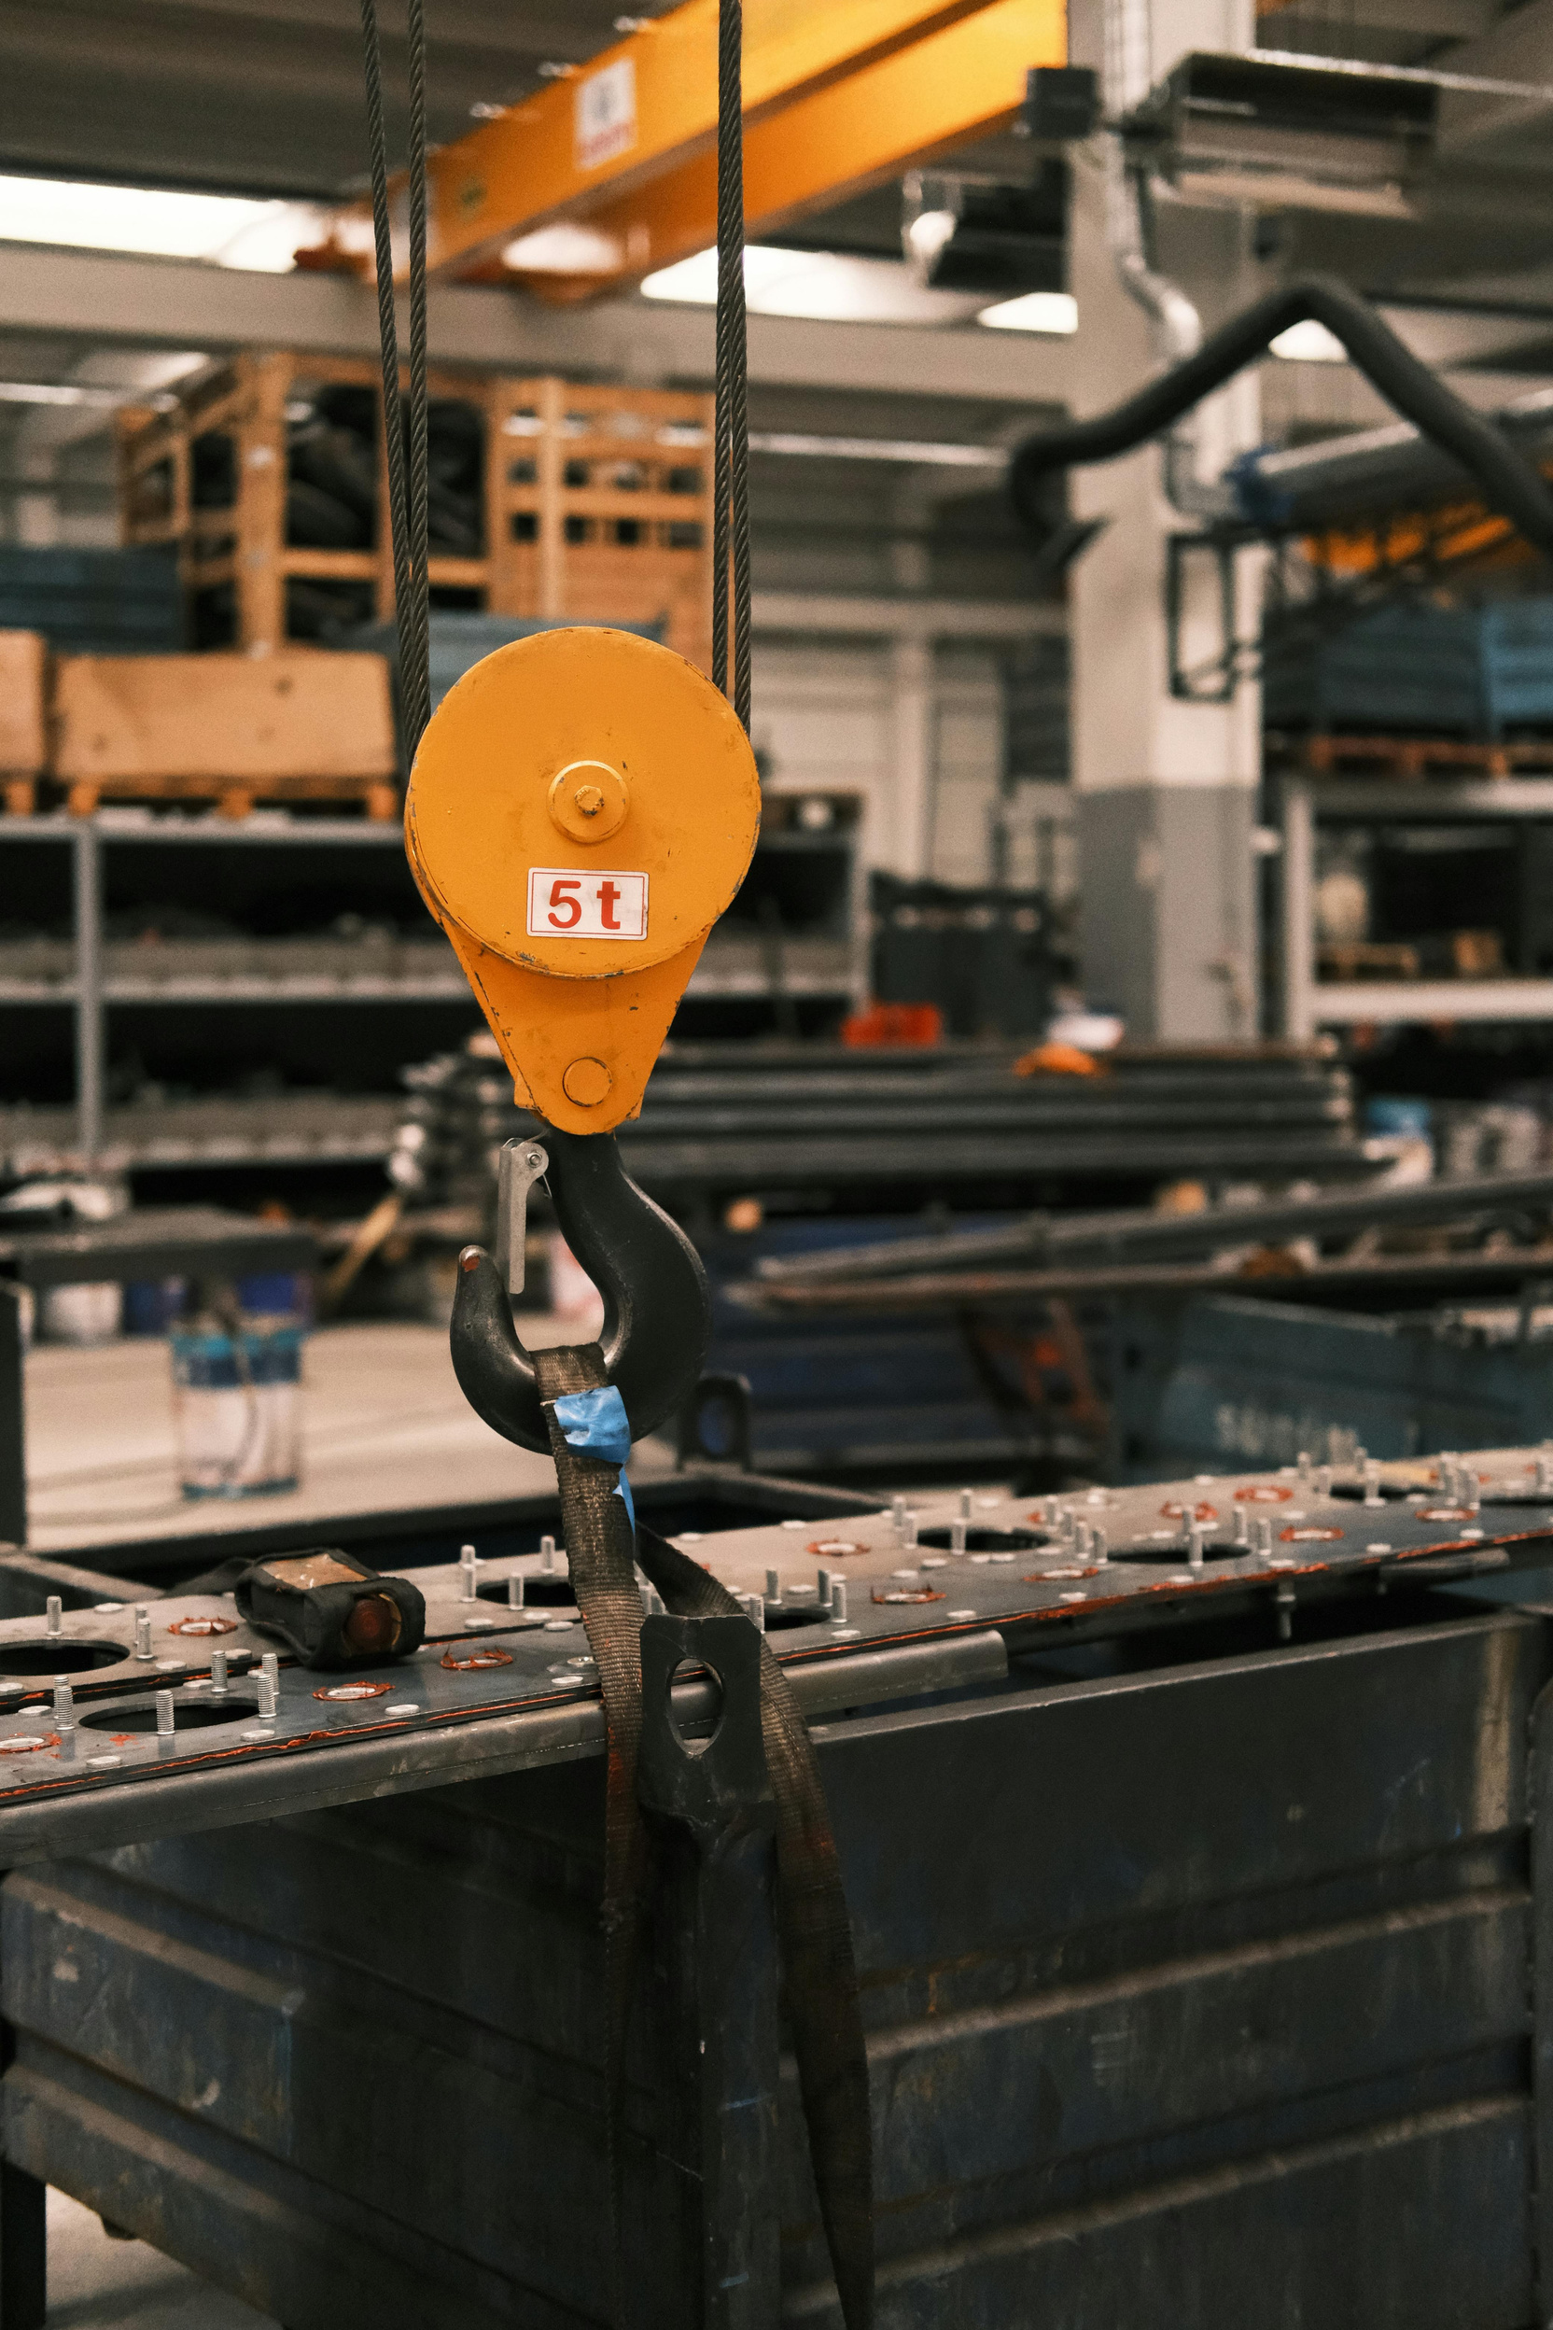


SISTEM MANAJEMEN LOGISTIK DAN PERALATAN
Berdasarkan Peraturan Presiden Nomor 8 Tahun 2008 tentangBadan Nasional Penanggulangan Bencana, Kepala BNPB mempunyai tugas membangun sistem manajemen logistik dan peralatan serta menyusun Pedomannya.
Kedeputian Bidang Logistik dan Peralatan mempunyai tugas melaksanakan koordinasi dan dukungan logistik dan peralatan dalam penyelenggaraan penanggulangan bencana.

Slide 32
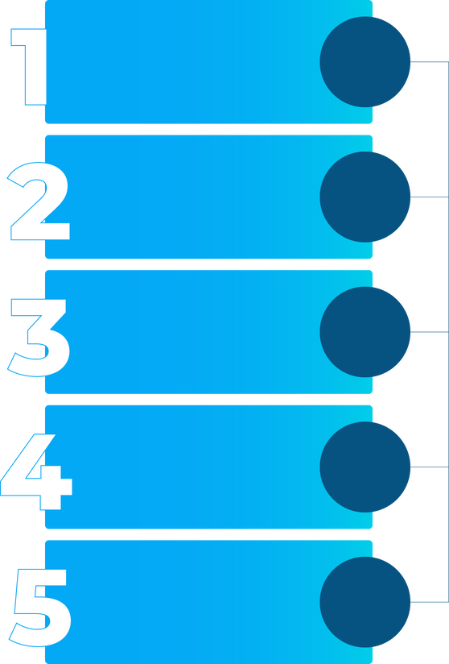
PENGERTIAN SISTEM
MANAJEMEN LOGISTIK DAN PERALATAN
PERENCANAAN
Sistem manajemen adalah berupa pengelolaan logistik
dan peralatan yang meliputi perencanaan,
pengadaan, pergudangan, pendistribusian danpenghapusan yang dilakukan guna mencapai tujuan dan sasaran secara efektif dan efisien dengan prinsip- prinsip: tepat jenis, tepat jumlah, tepat kualitas, tepat waktu, tepat sasaran, tepat biaya dan tepat pelaporan.
(Peraturan BNPB Nomor 4 tahun 2018 Tentang Sistem Manajemen Logistik dan Peralatan)
PENGADAAN
PERGUDANGAN
PENDISTRIBUSIAN
PENGHAPUSAN

Slide 33
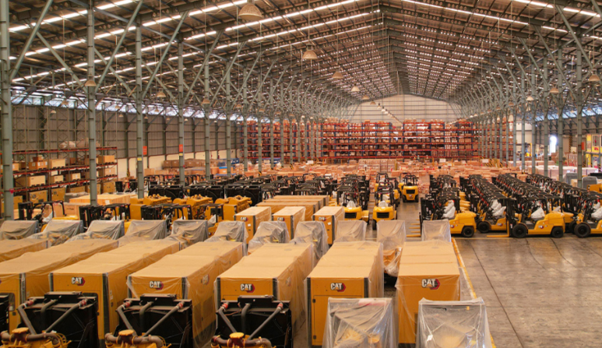
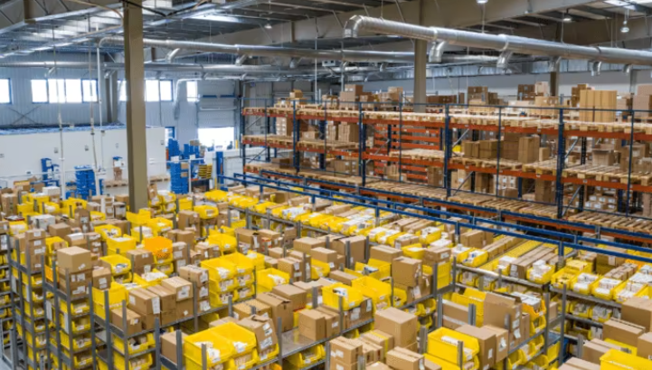
MANAJEMEN
PERGUDANGAN LOGISTIK PERALATAN
Pergudangan adalah segala upaya pengelolaan gudang yang
meliputi penerimaan, penyimpanan, pemeliharaan,
pendistribusian, pengendalian dan pemusnahan serta pelaporan
logistik dan peralatan penanggulangan bencana agar kualitas dan
kuantitas tetap terjamin.
PERKA NO. 6 TAHUN 2009 TENTANG PEDOMAN PERGUDANGAN

Slide 34

MANFAAT PERGUDANGAN
Terjaganya kualitas dan
kuantitas logistik
peralatan.
Tertatanya logistik
peralatan
Peningkatan pelayanan pendistribusian
Tersedianya dataꢀdan
informasi yangꢀlebih
akurat,ꢀaktual dan
akuntabel
Kemudahan akses
dalam pengendalian
dan pengawasan
Tertib administrasi

Slide 35

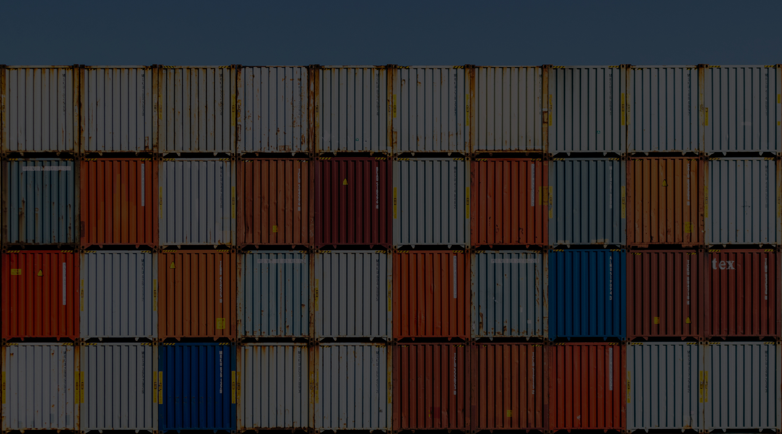
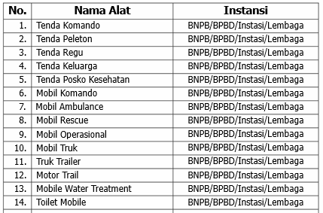
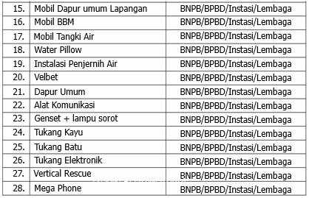
STANDARꢀMINIMALꢀJENISꢀPERALATANꢀPB
PERKA NO. 17 TAHUN 2009 TENTANG
STANDARISASI PERALATAN PENANGGULANGAN BENCANA

Slide 36
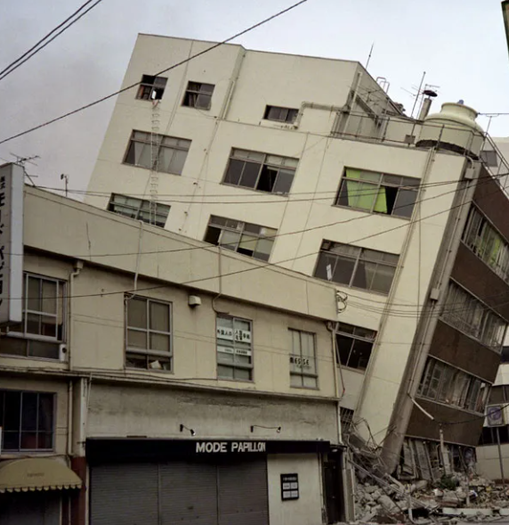


STANDARꢀMINIMAL:ꢀGEMPA BUMI

Slide 37


STANDARꢀMINIMAL:
TSUNAMI

Slide 38


STANDARꢀMINIMAL:ꢀ
GUNUNG API

Slide 39


STANDARꢀMINIMAL:ꢀTANAH LONGSOR

Slide 40


STANDARꢀMINIMAL:ꢀ
KEBAKARAN HUTAN DAN LAHAN

Slide 41


STANDARꢀMINIMAL:ꢀ
KEGAGALAN TEKNOLOGI

Slide 42


STANDARꢀMINIMAL:ꢀ
ANGIN TOPAN

Slide 43


STANDARꢀMINIMAL:ꢀ
ABRASIꢀPANTAI

Slide 44


STANDARꢀMINIMAL:ꢀ
PANDEMIꢀPENYAKIT

Slide 45


STANDARꢀMINIMAL:ꢀ
KEKERINGAN

Slide 46


STANDARꢀMINIMAL:ꢀ
KONFLIKꢀSOSIAL

Slide 47


STANDARꢀMINIMAL:ꢀ
TERORISME

Slide 48


STANDARꢀMINIMAL:ꢀ
BANJIR

Slide 49
TERIMA KASIH
@SALAMTANGGUH

